Slide 1
A telemedicina bemutatása és oktatása valós környezetben
Szanyiné Dr. Forczek Erzsébet
SZTE ÁOK, Orvosi Fizikai és Orvosi Informatikai Intézet
Budapest 2017. október 25.
EFOP-3.6.1-16-2016-00008

Slide 2
Megoldandó problémák
Beteg
Orvos-Szakorvos
Vihar a tálban?

Slide 3
Mely tartalom jut el a betegekhez és az orvosokhoz?
Egészségszervezési kérdések
Mely eszköz jut el a betegekhez és az orvosokhoz?
Milyen szintű gondoskodás jut el betegeinkhez?
Az ellátási folyamat nem minden fázisa igényli a közvetlen beteg-orvos kontaktust!

Slide 4
Válasz: Telemedicina
Értelmezés: gyógyítással kapcsolatos földrajzi akadályokat is kiküszöbölő módszer,
mely TÉR (és IDŐ) független
Megváltozik:
orvos-orvos; beteg-orvos; beteg-beteg kapcsolat
Újabb szereplő az eszköz és a környezet!
Háttér: Telekommunikáció és mobil (okos) eszközök óriási technikai fejlődése

Slide 5
Mely egészségügyi tartalom jut el betegeinkhez?
Egészségszervezési kérdések
Mely egészségügyi eszköz jut el betegeinkhez?
Milyen szintű gondoskodás jut el betegeinkhez?

Slide 6
Információ az interneten
Globális tudásközpontok (információtátadó, manipuláló, kommunikációs,…)
Web2 (érdekeltségi csoport: blogok, fórumok, Facebook…)
Telemedicina (egyénre szabott: információs környezet)
Rendelkezésre álló (elméletileg)
Információszervezési rés
(orvosszakmai)
Felhasználható

Slide 7
Mely egészségügyi tartalom?
Laikus keresések ~95% Google kulcsszó: védőoltás

Slide 8
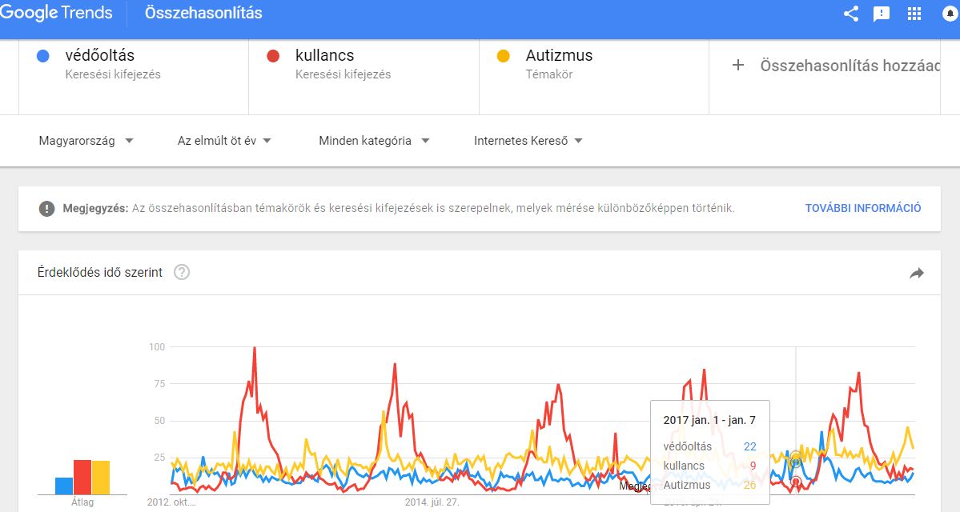
Mely egészségügyi tartalom?
Google kulcsszó: védőoltás, autizmus, kullancs elleni

Slide 9
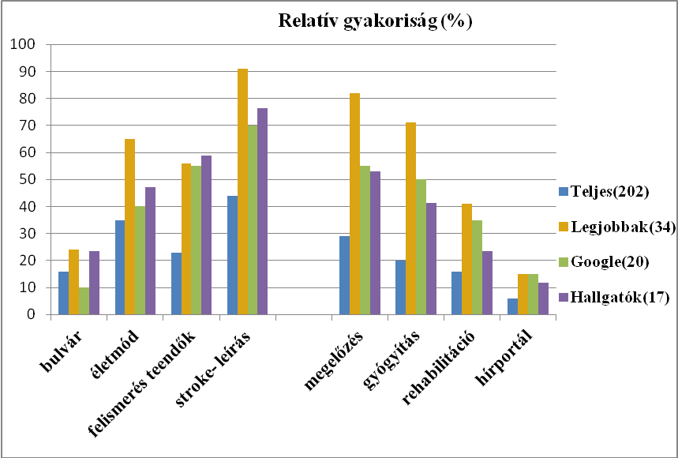
Honlapok kereshetősége
legjobbak
Google(20)
Stroke-os honlapok kereshetősége és minősége

Slide 10
Betegtájékoztatás (stroke)
Cél – Célcsoport – Bemutatási eszköz

Slide 11
Mely egészségügyi tartalom jut el betegeinkhez?
Egészségszervezési kérdések
Mely egészségügyi eszköz jut el betegeinkhez?
Milyen szintű gondoskodás jut el betegeinkhez?

Slide 12
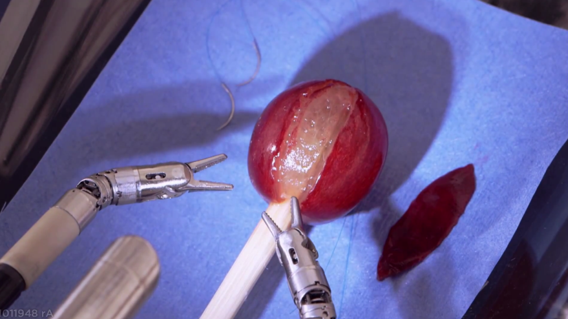
Telemedicina megjelenésének típusai
Táv-konzílium, távdiagnosztika:
a diagnózist távoli, orvos/szakszemélyzet alakítja kommunikációs eszközökön keresztül
Táv-manipuláció:
a beavatkozást végző személy távérzékelőkre támaszkodva távolról vezérli a történéseket (az interakciót igénylő beavatkozást)
Egy da Vinci Robot segítségével visszavarrják a szőlőszem héját

Slide 13
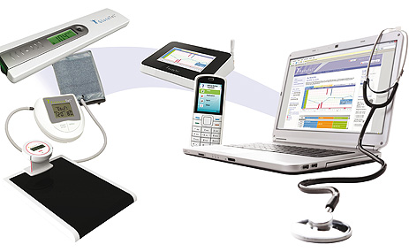
Telemedicina megjelenésének típusai
Távfelügyelet (tele-monitoring)
Az egészségügyi szakszemélyzet jelenlétét a betegnél levő, őt figyelő mérőberendezések pótolják
Ez a fogadó oldal interaktivitását feltételezi
Távoktatás ☺ - nem Távoktatás ☺ !

Slide 14
Telemedicina szereplői
orvos-orvos ( Teleradiológia, Telepatológia, Teledermatológia, Telekardiológia, Távsebészet, …)
orvos-beteg ( Távrendelés, Telepszichiátria, Távmonitorozó (telemetriai) rendszerek (EKG) )
beteg-beteg (Csoportterápia, Blogok, Fórumok)
Információs adatbázisok, intelligens rendszerek
egyéb

Slide 15
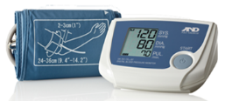
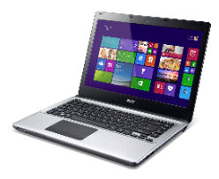
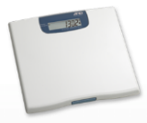
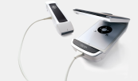
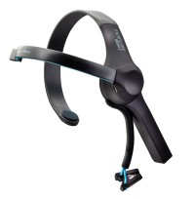
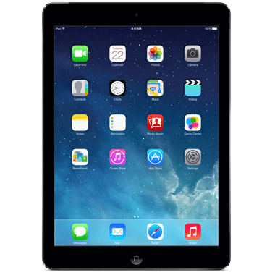
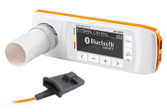
Telemedicina informatikai oktatóközpont
Működés, kommunikáció
USB wireless
Bluetooth
ANT+
internet
Kommunikációs szabványok
PC, mobil eszközök
orvos, szakorvos: diagnózis, konzultáció, megelőzés, kezelés, oktatás
orvosbiológiai szenzorok
Notes:
Működés, kommunikáció: az élettani paramétereket mérő szenzorok szabványos (USB, bluetooth, ANT+, stb.) módon kommunikálnak az okos mobil eszközökkel, amelyeken lévő applikációk az adatokat a felhőbe küldik. Ott megfelelő jogosultsággal rendelkező szakorvosok értelmezik, véleményüket az adatokhoz csatolják. (Bizonyos esetben visszajelzés az app-nak.)

Slide 16
Telemedicina informatikai oktatóközpont
Informatikai környezet
Notes:
a telemedicinás szolgáltatások bevezetését a háziorvosi rendszer támogatása nélkül nem lehet teljes körűen megvalósítani

Slide 17
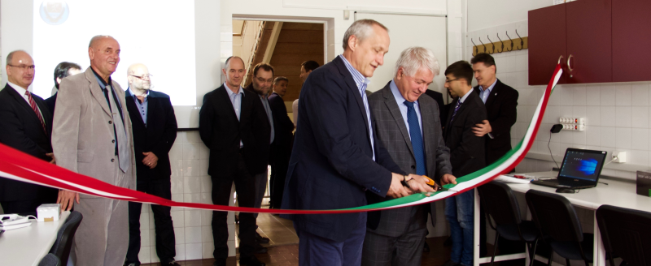
Telemedicina oktatóközpont
Célok
IT-fókuszú orvosképzés és orvos továbbképzés színvonalának emelése, a Telemedicina oktatásának hazai elterjesztése
Telemedicina fókuszú kutatási projektek indítása
Megvalósítás
Az SZTE ÁOK és TTIK Szoftverfejlesztési Tanszék közös, telemedicina fókuszú (FSA) pályázata
Purjesz Béla épületben kialakított (de akár mobil módon máshol is összeállítható), nyolc munkahelyes, telemedicinás eszközökkel felszerelt oktatóközpont
Notes:
a telemedicinás szolgáltatások bevezetését a háziorvosi rendszer támogatása nélkül nem lehet teljes körűen megvalósítani

Slide 18
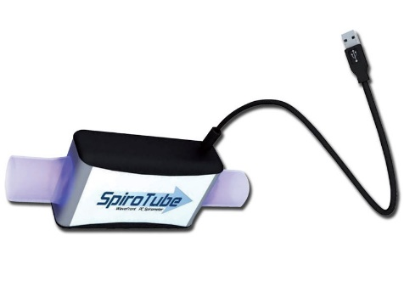
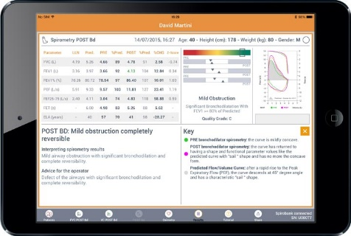
Szenzorok: Spirométerek
Sprirométerek
légzésdiagnosztika nagyon fontos eszközei
Spirotube Professional spirométer
kisméretű ultrahangos spirométer
MIR Spirobank II Smart
bidirekcionális turbina
multifunkciós önálló spirométer
saját kisméretű kijelző
iOS támogatás: letölthető applikáció

Slide 19
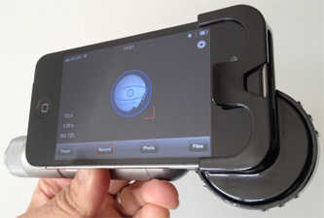
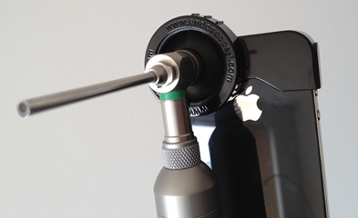
Szenzorok
Endoscope-i, Otoendoscope System
fül-orr-gégészet elterjedt orvosi diagnosztikus eszközei
okostelefonhoz illeszthető
HD kép, video- és hangfelvétel a mobil telefonnal rögzíthető
fül-orr gégész szakorvos kolléga javaslatára

Slide 20
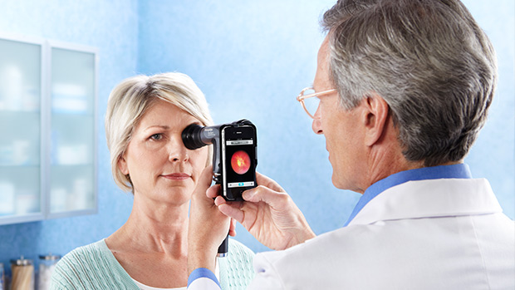
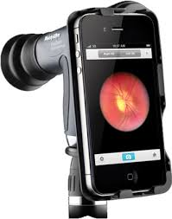
Szenzorok
iEXAMINER™ PanOptic Ophthalmoscope
szemfenék, szaruhártya vizsgálat
iPhone-hoz csatlakoztatható
adatmentés, adattovábbítás lehetősége

Slide 21
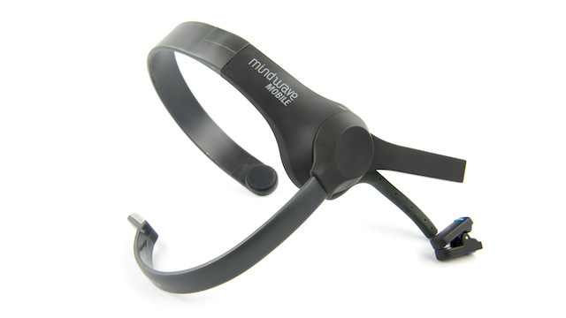
Tervezett szenzorok
NeuroSky MindWave Mobile EEG
nyers agyhullámok mérése, EEG spektrumok kijelzése, EEG jelminőség-elemzés
headset kivitel
Android, iOS támogatás, letölthető applikáció
szoftverfejlesztés támogatása (Developer SDK)

Slide 22
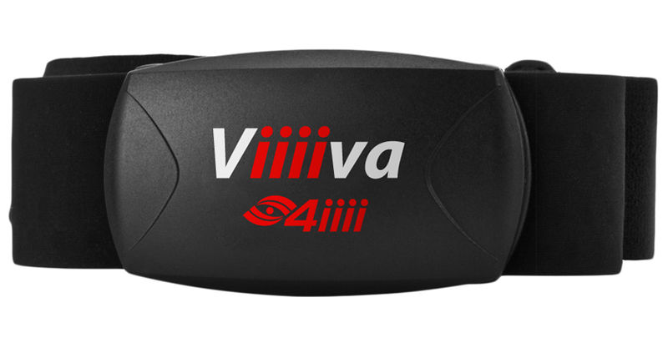
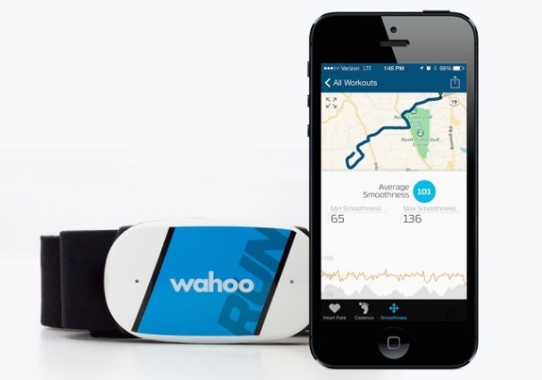
Tervezett szenzorok
szívfrekvencia monitorok
Viiiiva Heart Rate Monitor
Wahoo TICKR Heart Rate Monitor
szívfrekvencia mérése
mellpánt, sportöv kivitel
iOS, Android
adattovábbítás, mért értékek nyomon követése
bluetooth, ANT+

Slide 23
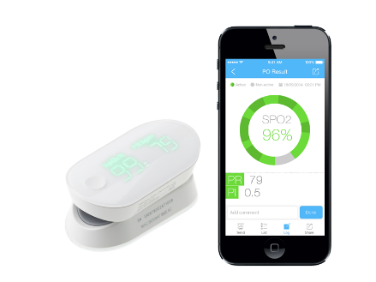
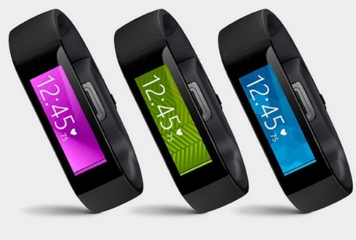
Tervezett szenzorok
Népszerű eszközök
pulzoximéter (iHealth PO3)
vérnyomásmérők (AND UA-767 Plus BT, Withings Wireless, iHealth BP7)
mérleg, okos mérleg (AND UC-321PBT-C, iHealth HS3 bluetooth)
okosórák (Microsoft Band, Apple Smart Watch)
mozgásérzékelő (Microsoft Kinect Xbox One szenzor)
okostelefonok (iOS, Android), tabletek

Slide 24
Orvosi informatikai alapismeretek Telemedicina gyakorlat
SZTE ÁOK, Orvosi Fizikai és Orvosi Informatikai Intézet

Slide 25
Tervezett mérések
1. TeleSpirometria
páciensek mérése, adatok továbbítása
1 páciens adatainak a felvitele és kiértékelése a jegyzőkönyvbe
2. iHealth (vérnyomás és pulzoximetria)
páciensek mérése, adatok továbbítása
3 páciens adatainak felvitele és kiértékelése a jegyzőkönyvbe

Slide 26
Spirometria
Spirometria (emlékeztető)
TeleSpirometria feladat
Háziorvos (beteg): adatok
Thor SpiroTube (eredmények)
Szakorvos: értékelés

Slide 27
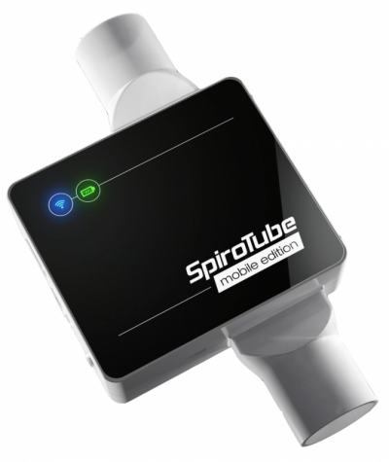
1. Spirometria (emlékeztető)
A légzésfunkció becslésének általános módja a légzési áramlás- és térfogatjelek mérése
A levegőáramlás és térfogat mérését légzési manőverek közben spirometriának nevezzük
Hagen-Poiseuille törvény
Turbinás, ultrahangos spirométerek
Spirométerek
Thor SpiroTube Mobile Edition
MIR Spirobank II Smart
Notes:
Az áramlásmérés (pneumotachográfia) egyik gyakori megoldása esetén az áramlásjelet (V') egy fém- vagy műanyagszitán mért nyomáskülönbség mérésével határozzuk meg. A szitán eső, különbségi nyomásmérővel mért nyomás lamináris áramlás esetén egyenesen arányos az áramlásjellel (Hagen-Poiseuille törvény).
V’=(P1-P2)/R
A térfogatjel előállítása integrálással történik: $V=\int{V′dt}$.

Slide 28
„Statikus” tüdőtérfogatok
térfogat
max
IRV
VC
TLC
TV
FRC
ERV
0
RV
idő
TV: nyugodt légzési térfogat
IRV: belégzési tartaléktérfogat
ERV: kilégzési tartaléktérfogat
RV: reziduális térfogat
FRC: funkcionális reziduális kapacitás
VC: vitálkapacitás
TLC: teljes tüdőkapacitás

Slide 29
„Dinamikus” tüdőtérfogatok
térfogat
FEV1
FVC
1 s
idő
FVC: erőltetett kilégzési vitálkapacitás
FEV1: az erőltetett kilégzés első 1 s alatti térfogata

Slide 30
TeleSpirometria feladat
Bejelentkezés „lab” felhasználóként
BETEG oldal
SpiroID Mobile androidos applikáció elindítása (Samsung Galaxy S5)
új páciens beállítása (ne legyenek benne valós adatok, pl. valós születési dátum, stb.)
mérés amíg „jó fújás”-t kapunk
PDF generálása és ellenőrzése, majd elküldése a kezelőorvos e-mail címére:
spiro.szte.aok@gmail.com (jelszó a gyakorlatvezetőtől)
(tárgy: a páciens neve)

Slide 31
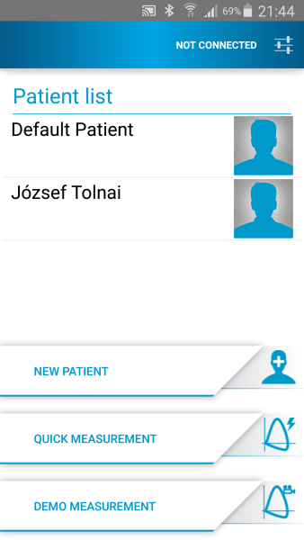
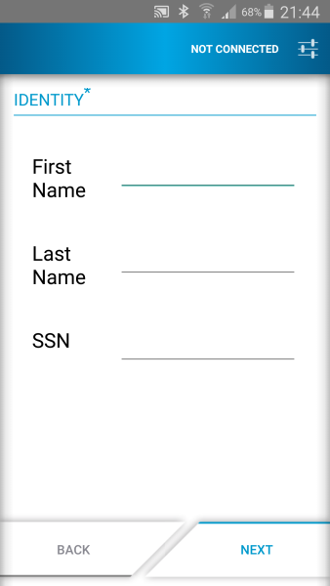
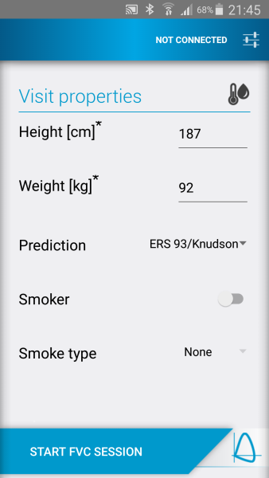
Adatfelvétel

Slide 32
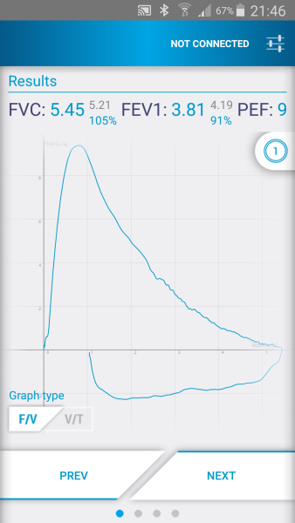
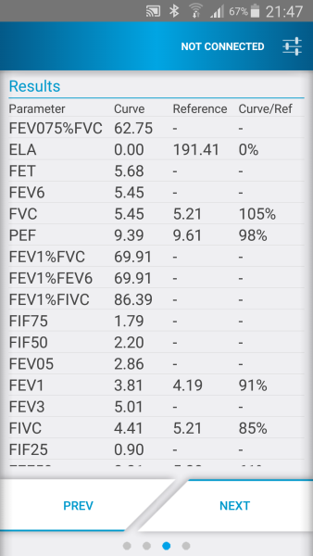
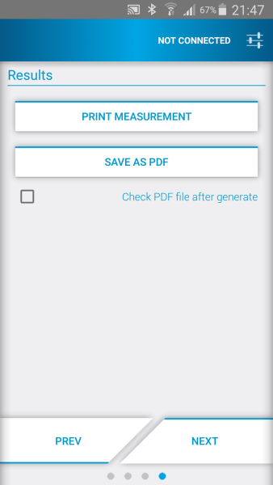

Slide 33
TeleSpirometria feladat
PDF generálása és ellenőrzése, majd elküldése a kezelőorvos e-mail címére:
spiro.szte.aok@gmail.com (jelszó a gyakorlatvezetőtől)
(tárgy: a páciens neve)

Slide 34
TeleSpirometria eredmények (szakorvos)
SZAKORVOS oldal
A jegyzőkönyv megnyitása C:\TEMP\MEASURE\Telemed.xlsm
Belépés a spiro.szte.aok@gmail.com címre

Slide 35
Thor SpiroTube (eredmények)

Slide 36
Thor SpiroTube (eredmények)

Slide 37
Thor SpiroTube (eredmények)

Slide 38
TeleSpirometria eredmények (szakorvos)
SZAKORVOS oldal
Adott vizsgálat kiválasztása, adatok felvitele a jegyzőkönyvbe
Megállapítások (diagnózis) felállítása a mellékelt táblázat alapján
A kapott eredmény visszaküldése a küldő címére (ez most a CooSpace!!)

Slide 39
2. iHealth (vérnyomás és pulzoximetria)
Vérnyomás és pulzoximetria (emlékeztető)
Vérnyomás és pulzoximetria feladat
Beteg (háziorvos): adatok
Vérnyomás és pulzoximetria (eredmények)
Szakorvos, háziorvos: értékelés

Slide 40
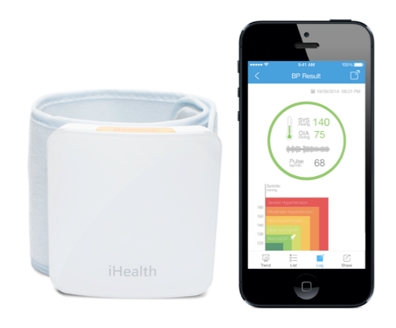
2. iHealth (vérnyomás és pulzoximetria)
Vérnyomásmérés
a keringési rendszerben a vérnek az erek falára kifejtett nyomása (ált. nagy artériákban)
Korotkov-hangok
Szisztolés (SBP) és diasztolés (DBP) vérnyomás
A vérnyomást mindig a szív magasságában mérjük!
Notes:
1 Hgmm = 133,4 Pa = 1,36 H2Ocm

Slide 41
Vérnyomásmérés (emlékeztető)

Slide 42
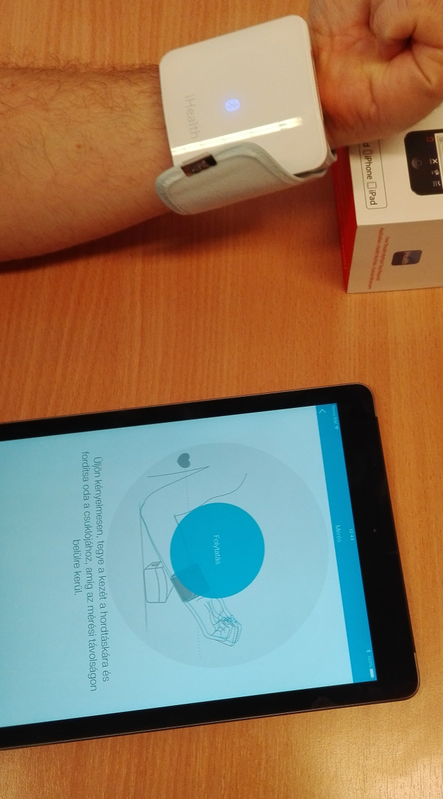
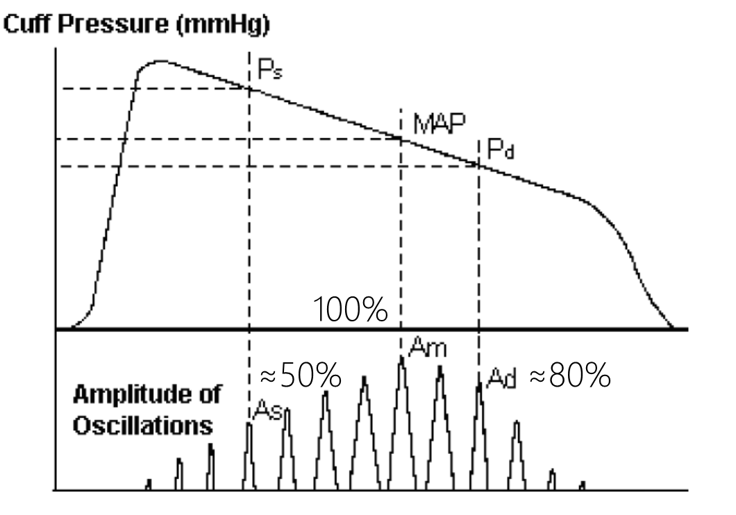
Vérnyomásmérés módszerei (emlékeztető)
Invazív módszer
Hallgatózásos módszer (fizika gyakorlat)
Pletizmográfiás módszer (folyamatos monitorozás)
Oszcillometriás módszer

Slide 43
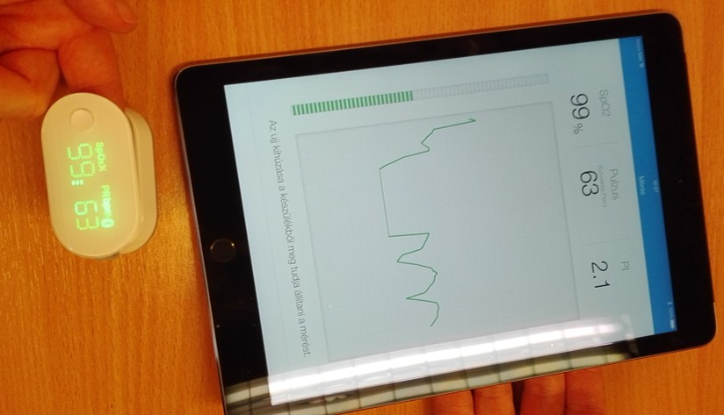
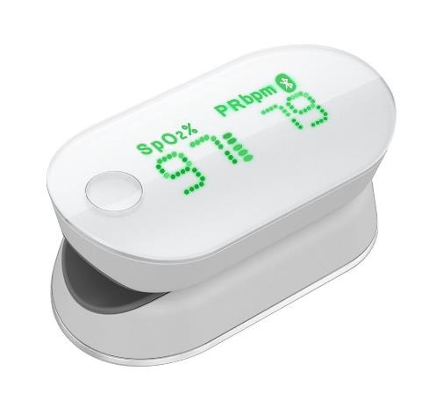
Oxigén szaturáció SpO₂ (emlékeztető)
A vér oxigénszállító kapacitása
Arányos az oxigéndús hemoglobin koncentrációval
Pulzoximéter működési elve:
Az oxidált és deoxi-hemoglobin fényelnyelési és visszaverési tulajdonságai különbözőek

Slide 44
iHealth (vérnyomás és pulzoximetria)
BETEG oldal
iHealth applikáció elindítása (Apple iPad)
A beteg adatainak beállítása (ne legyenek benne valós adatok, pl. valós születési dátum, stb.)
Vérnyomásmérés bal illetve jobb karon: 3 fő
Véroxigénszint mérése: 3 fő

Slide 45
iHealth BP7 (vérnyomásmérő)

Slide 46
iHealth PO3 (pulzoximéter)

Slide 47
iHealth (vérnyomás és pulzoximetria)
BETEG oldal
A mérési eredmények ellenőrzése, majd elküldése a kezelőorvos e-mail címére:
ihealth.szte.aok@gmail.com (tárgy: az egyik páciens neve - vérnyomás)

Slide 48
iHealth (vérnyomás és pulzoximetria)
SZAKORVOS oldal
Belépés a ihealth.szte.aok@gmail.com címre
Adott vizsgálatok (3db vérnyomás és 3 db oxigén szaturáció) kiválasztása
Adatok felvitele a jegyzőkönyvbe
Diagnózisok felállítása a mellékelt táblázatok alapján
Jegyzőkönyv benyújtása

Slide 49
iHealth alkalmazás (listák)

Slide 50
iHealth alkalmazás (ábrák)

Slide 51
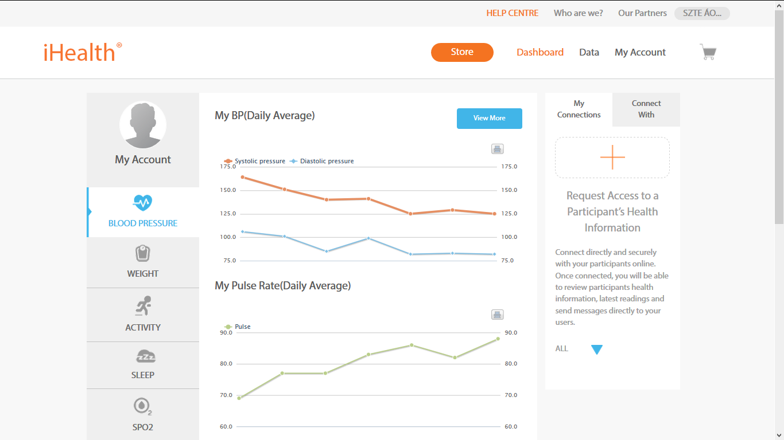
iHealth Dashboard

Slide 52
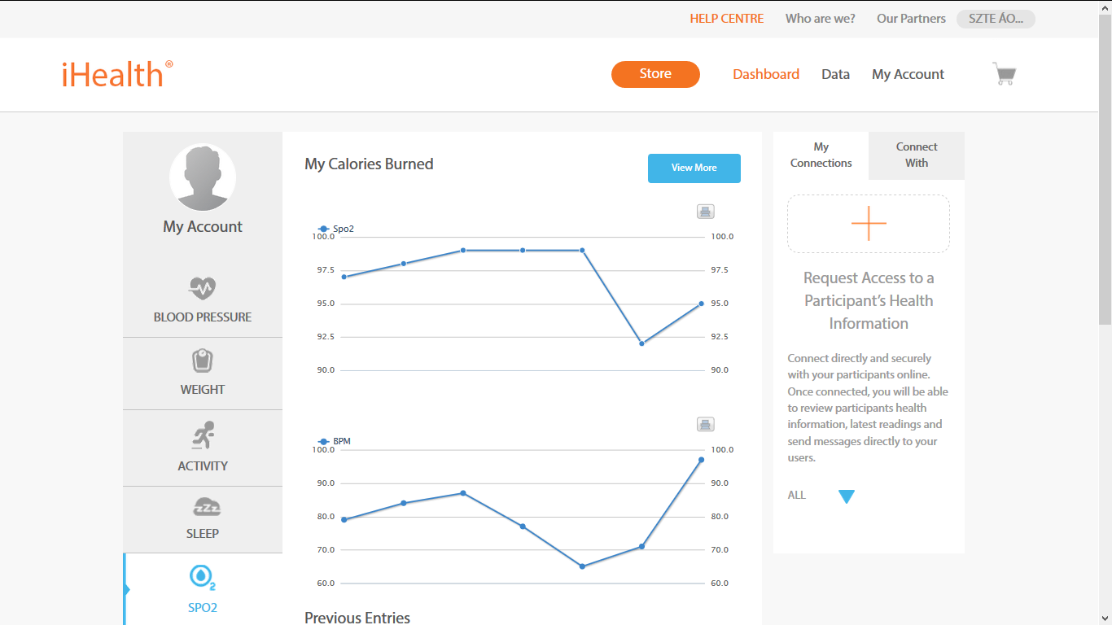
iHealth Dashboard

Slide 53
iHealth (vérnyomás és pulzoximetria)
SZAKORVOS oldal
Belépés a ihealth.szte.aok@gmail.com címre
Adott vizsgálatok (3db vérnyomás és 3 db oxigén szaturáció) kiválasztása
Adatok felvitele a jegyzőkönyvbe
Diagnózisok felállítása a mellékelt táblázatok alapján
A kapott eredmény visszaküldése a küldő címére (ez most a CooSpace!!)

Slide 54
Köszönöm a figyelmet!

